Slide 1
Como Saber se os Grupos São Bons?
CAPÍTULO 7
Avaliação e validação: o juiz que não tem regras
Araken de Medeiros Santos · Aprendizado Não Supervisionado

Slide 2


O que você vai aprender
Entender por que avaliar sem gabarito é difícil
Diferenciar validação interna, externa e relativa
Calcular silhueta, CH e DB
Usar ARI, NMI e pureza
Aplicar gap e estabilidade, e a estatística de Hopkins

Slide 3

O juiz sem regras
Imagine um concurso de bolos sem receita nem critério. Quem ganhou? Em agrupamento, ninguém entrega o gabarito.
Sem nota oficial, usamos vários critérios.

Slide 4

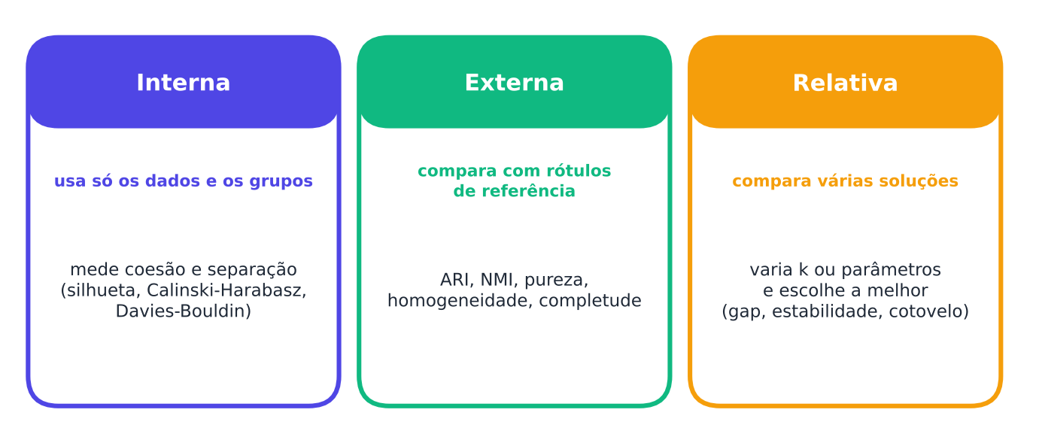

Três famílias de validação
Interna, externa e relativa.

Slide 5

Para que serve cada uma
Tipo | Usa | Exemplo
Interna | Só os dados e os grupos | Silhueta, CH, DB
Externa | Rótulos de referência | ARI, NMI, pureza
Relativa | Compara configurações | Gap, estabilidade
Cada uma responde a uma pergunta.

Slide 6

Existem grupos aqui?
1
2
Antes de agrupar, teste
Estatística de Hopkins
3
4
Perto de 1: dados agrupáveis
Perto de 0,5: dados aleatórios
Não procure ilhas num lago.

Slide 7

Coesão e separação
Um bom grupo é como uma torcida organizada: todos juntos (coesão) e longe da torcida rival (separação).
Juntos por dentro. Longe por fora.

Slide 8
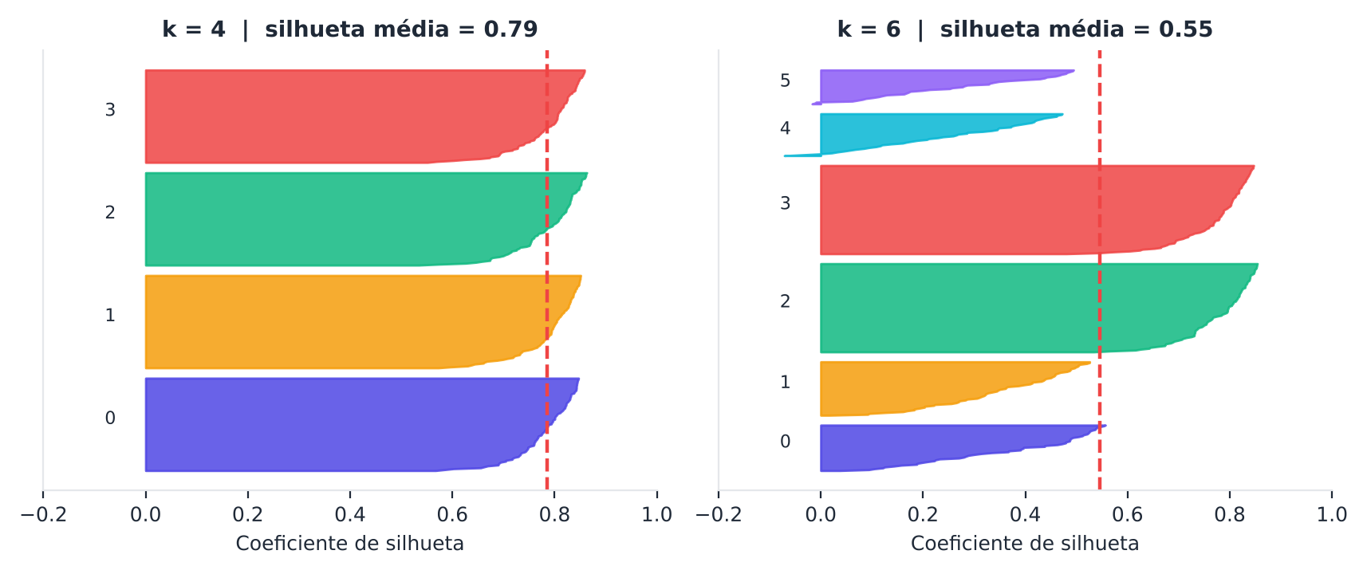
O coeficiente de silhueta
De −1 (errado) a +1 (perfeito).

Slide 9

Silhueta de um ponto
s = (b − a) / max(a, b)
a: distância média ao próprio grupo
b: distância média ao grupo vizinho
s ≈ 1: bem encaixado; s < 0: grupo errado
Maior é melhor.

Slide 10
Índices internos
Índice | Melhor | Ideia
Silhueta | Maior | Encaixe de cada ponto
Calinski-Harabasz | Maior | Separação ÷ coesão
Davies-Bouldin | Menor | Sobreposição média
Dunn | Maior | Menor separação ÷ maior diâmetro
Nunca confie num único índice.

Slide 11
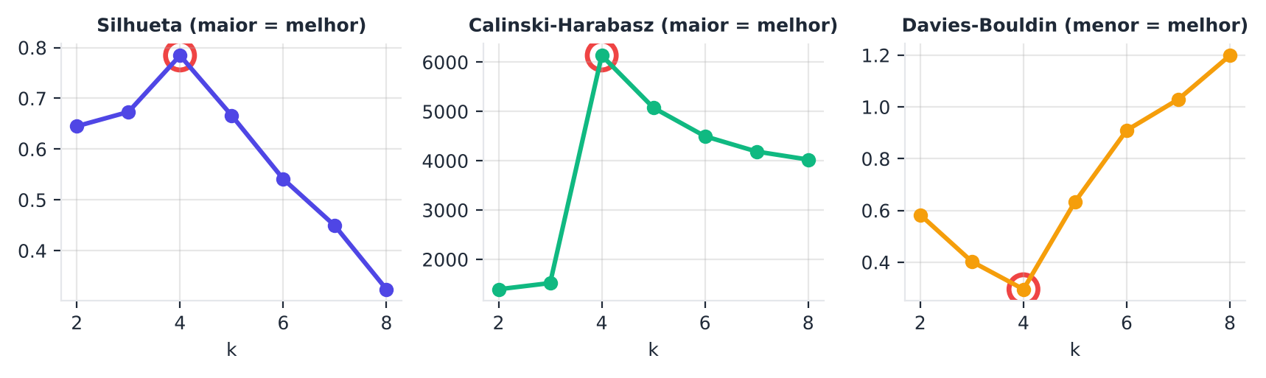
Painel de índices
Vários índices, uma decisão informada.

Slide 12
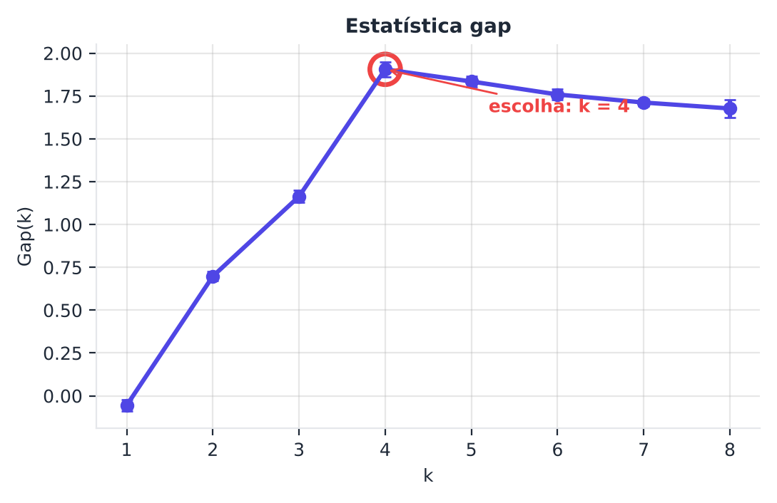
Estatística gap
Compara com dados sem estrutura.

Slide 13
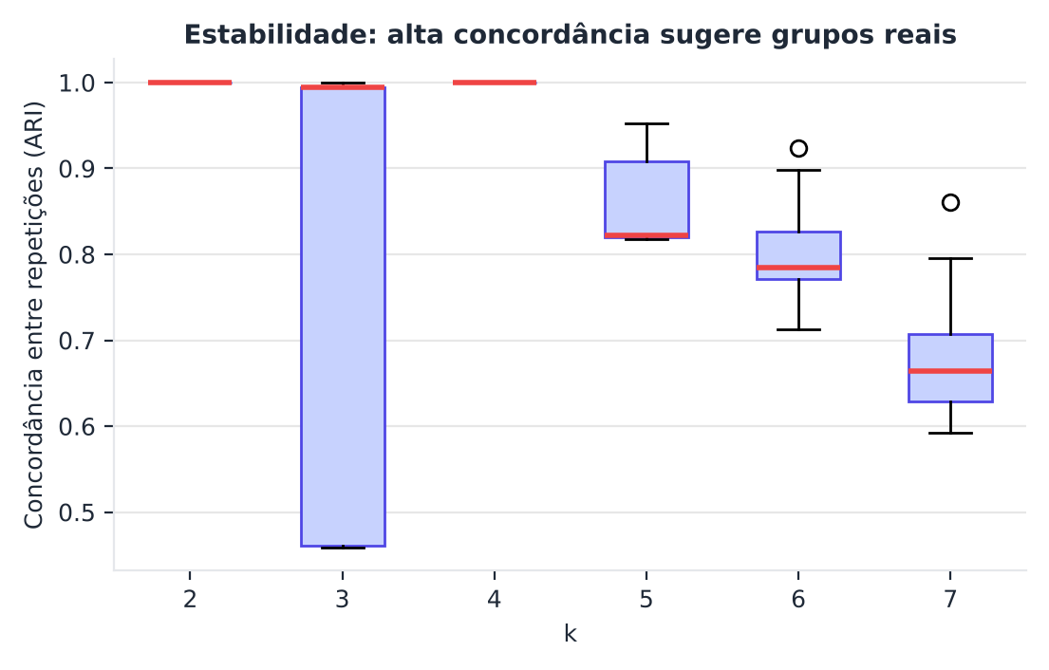
Estabilidade
Bom grupo sobrevive a reamostragens.

Slide 14
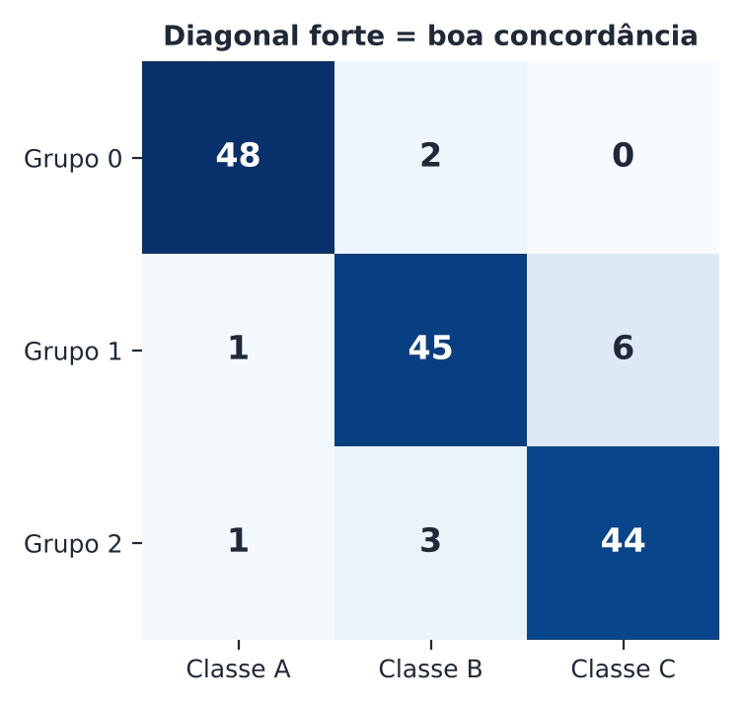
Matriz de contingência
Grupos × classes de referência.

Slide 15
Índices externos
Índice | Faixa | Observação
Pureza | 0 a 1 | Favorece muitos grupos
ARI | −1 a 1 | Corrige o acaso
NMI | 0 a 1 | Informação compartilhada
V-measure | 0 a 1 | Homogeneidade + completude
ARI e NMI ignoram os nomes dos grupos.

Slide 16

Cuidado: números enganam
0,98
0
?
silhueta alta
ARI com a verdade
Qual confiar?
Um índice alto pode medir a coisa errada.

Slide 17

O grupo serve?
1
2
Monte o perfil de cada grupo
Nomeie: 'jovens digitais'
3
4
Pergunte: é acionável?
Valide com especialistas
O melhor índice é o negócio dizer 'faz sentido'.

Slide 18
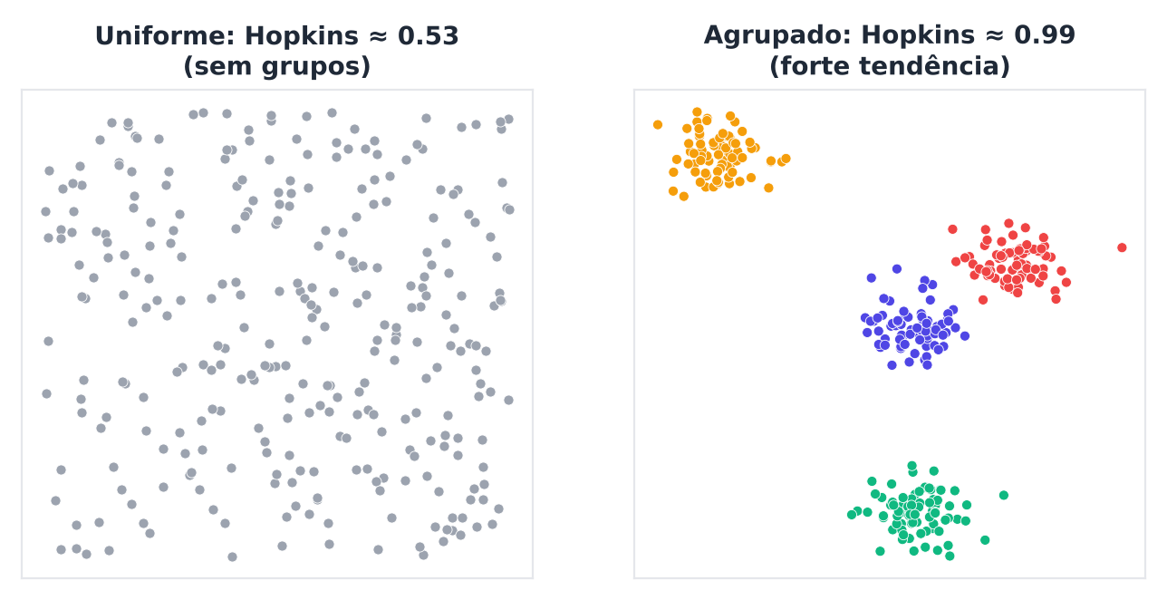
Tendência de agrupamento
Dados com e sem estrutura.

Slide 19

Um roteiro de avaliação
1
Há estrutura? Hopkins
2
Compare k silhueta, CH, DB, gap
3
Teste estabilidade várias sementes
4
Compare algoritmos mesmos critérios
5
Interprete perfil e utilidade
Vários olhares, uma conclusão.

Slide 20

Cartões de memória
Hopkins?
Silhueta?
Há grupos a achar?
−1 a 1; maior é melhor.
Davies-Bouldin?
ARI?
Menor é melhor.
Compara com rótulos, corrige o acaso.
Gap e estabilidade?
Palavra final?
Ajudam a escolher k.
Interpretação e utilidade.

Slide 21

Pergunta relâmpago
Silhueta próxima de −1 significa:
A
Grupo perfeito
B
Ponto possivelmente no grupo errado
C
Ruído
D
Muitos grupos
Notes:
RESPOSTA: B. Valores negativos indicam que o ponto está mais perto de outro grupo.

Slide 22
Pergunta relâmpago
Qual índice é de validação EXTERNA?
A
Silhueta
B
Davies-Bouldin
C
ARI
D
Calinski-Harabasz
Notes:
RESPOSTA: C. O ARI compara com rótulos de referência.

Slide 23
Pergunta relâmpago
No índice Davies-Bouldin, o melhor valor é:
A
O maior
B
O menor
C
Sempre 1
D
Zero absoluto
Notes:
RESPOSTA: B. Davies-Bouldin mede sobreposição; menor é melhor.

Slide 24

Mão na massa
Missão
Entrega
Calcule o Hopkins de dados com e sem estrutura
Faça o gráfico de silhueta por grupo
Monte um painel com 4 índices internos
Avalie 3 algoritmos com ARI e NMI
Painel de índices
Tabela externa
k escolhido, com justificativa
Notes:
Projeto: painel de avaliação de agrupamentos.

Slide 25

Para guardar
Três validações
Silhueta, CH, DB
ARI e NMI com rótulos
Interpretação decide
Capítulo 8: PCA e métodos lineares

